Slide 2
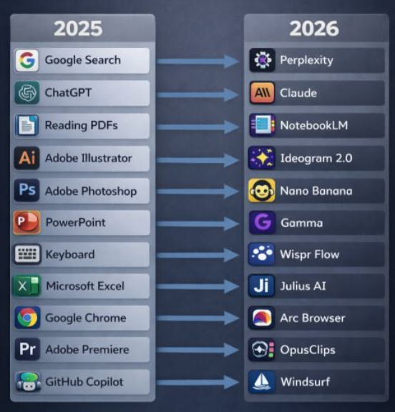
Source : internet

Slide 3
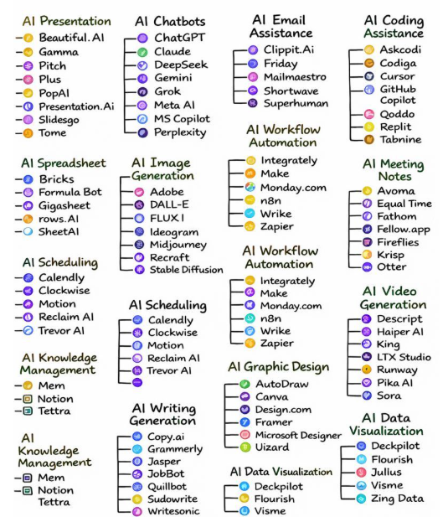
Source : internet

Slide 4
EXTRA
Ffnbksdfd
Fdslj;f
Fl;ds

